Slide 1












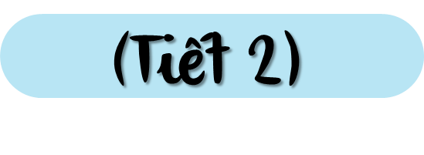



Slide 2

Nơi em đang sống có những con vật gì?
Chúng sống ở môi trường nào?
1

Slide 3
Viết tên hoặc dán tranh, ảnh các con vật theo sơ đồ gợi ý sau:
3
Trâu, bò, hổ, gấu, voi, chó, mèo,…
Trên cạn
ĐỘNG VẬT
Cá, tôm, cua, mực, rùa, bạch tuộc,..
Dưới nước
Vịt, ngỗng, ếch,…
Vừa trên cạn, vừa dưới nước

Slide 4
